Slide 1

Chapter 38
Community of Practice in Uralic Studies (COPIUS), www.copius.eu
Introduction to Mari
Jeremy Bradley, jeremy.moss.bradley@univie.ac.at
Last updated 13 May 2022

Slide 2
The European Commission's support for the production of this publication does not constitute an endorsement of the contents, which reflect the views only of the authors, and the Commission cannot be held responsible for any use which may be made of the information contained therein.

Slide 3
Grammar

Slide 4
1. -лаш(ке) ‘into (a language)’, -ла гыч ‘from (a language)’
швед ‘Swede’
> шведла ‘in Swedish’
> шведла гыч ‘from Swedish’
> шведлаш(ке) ‘into Swedish’

Slide 5
2. -маш уке
Мый шылым кочмаш уке. | I don’t eat meat.
Мый тыгайым ыштымаш н’игунам уке. | I would never do something like this.
Ондак тудо тамакым шупшын, ынде тудо тамакым шупшмаш уке. | (S)he used to smoke, now (s)he doesn’t smoke at all.

Slide 6
3. Composition
Fricatization
V пV > VвV, V кV > VгV, V тV > VдV (V = voiced sound)
шӱргӧ ‘face’ + пылыш ‘ear’
> шӱргывылыш ‘face, looks’
уна ‘guest’ + кудо ‘house’
> унагудо ‘hotel’
кава ‘sky’ + тӱр ‘edge’
> кавадӱр ‘horizon’
тул ‘fire’ + тӱр ‘edge’
> тулдӱр ‘place by a campfire’
кид ‘hand’ + паша ‘work’
> кидпаша ‘handicraft’ [!!!]

Slide 7
3. Composition
Vowel loss
юмо ‘god’ + оҥа ‘board’
> юмоҥа ‘icon’
изи ‘small’ + тер ‘sleigh’
> издер ‘sled’
рӱдӧ ‘center’ + ола ‘city’
> рӱдола ‘capital (city)’

Slide 8
3. Composition
Hard sign ъ
/ńu/ <ню> ≠ /ńju/ <нью> ≠ /nju/ <нъю>
ончыл ‘front’ + еҥ ‘person’
> ончылъеҥ ‘pioneer, trailblazer’
йыр ‘around’ + юж ‘air’
> йыръюж ‘atmosphere’
пӱнчер ‘pine forest’ + ял ‘village’
> Пӱнчеръял

Slide 9
3. Composition
Nominal compounds
(subordinating)
Noun + noun:
мут ‘word’ + вож ‘root, stem’
> мутвож ‘word stem’
вакш ‘mill’ + кӱ ‘stone’
> вакшкӱ ‘millstone’
Adjective + noun:
шем(е) ‘black’ + шыдаҥ ‘wheat’
> шемшыдаҥ ‘buckwheat’
изи ‘small’ + еҥ ‘person’
> изиеҥ ‘child’
Adverb + noun:
почела ‘one after the other’ + мут ‘word’
> почеламут ‘poem’

Slide 10
3. Composition
Nominal compounds
(coordinating)
шӱргӧ ‘face’ + пылыш ‘ear’
> шӱргывылыш ‘face, looks’
ача ‘father’ + ава ‘mother’
> ача-ава ‘parents’
иза ‘elder brother’ + шольо ‘younger brother’
> иза-шольо ‘brothers’
кӱмыж ‘dish’ + совла ‘spoon’
> кӱмыж-совла ‘dishes’
шӧр ‘milk’ + торык ‘curds’
> шӧр-торык ‘dairy products’
шӱм ‘heart’ + мокш ‘liver’
> шӱм-мокш ‘innards’

Slide 11
3. Composition
Adjectival compounds
ошалге ‘whitish, pale’ + нарынче ‘yellow’
> ошалге-нарынче ‘pale yellow’
вичкыж ‘narrow’ + кужу ‘long’
> вичкыж-кужу ‘long and slender’
кӱчык ‘short’ + кужу ‘long’
> кӱчык-кужу ‘short and long’

Slide 12
3. Composition
Verbal compounds
Adverb or noun + verb
кид ‘hand’ + пышташ (‑ем) ‘to put, to place’
> кидпышташ (‑ем) ‘to sign’
ваш ‘mutually; together’ + лияш (‑ам) ‘to be; to become’
> вашлияш (‑ам) ‘to meet’
Two juxtaposed verbs
модаш (‑ам) ‘to play’ + воштылаш (‑ам) ‘to laugh’
> модаш-воштылаш (‑ам)‑(‑ам) ‘to enjoy oneself, to make merry’
ужалаш (‑ем) ‘to sell’ + налаш (‑ам) ‘to take; to buy’
> ужалаш-налаш (‑ем)‑(‑ам) ‘to trade, to deal in’

Slide 13
3. Composition
Verbal compounds
Truncated form of gerund + verb
налаш (‑ам) ‘to take’
> налын + каяш (‑ем) ‘to go’
> наҥгаяш (‑ем) ‘to take away’
налаш (‑ам) ‘to take’
> налын + мияш (‑ем) ‘to come’
> намияш (‑ем) ‘to bring’
каяш (‑ем) ‘to go’
> каен + возаш (‑ам) ‘to lie down’
> камвозаш (‑ам) ‘to fall’
пураш (‑ем) ‘to go in’
> пурен + каяш (‑ем) ‘to go’
> пуреҥгаяш (‑ем) ‘to drown’

Slide 14
3. Composition
Adverbial compounds
? + noun + -а (-я)
кем ‘boot’ + йол ‘foot; leg’ + /‑a/
> кемйола ‘wearing boots’
яра ‘empty’ + кид ‘hand; arm’ + /‑a/
> ярагида ‘with empty hands’
йӱшӧ ‘drunken’ + вуй ‘head’ + /‑a/
> йӱшывуя ‘drunkenly’
ныл ‘four’ + йол ‘foot; leg’ + /‑a/
> нылйола ‘on all fours’

Slide 15
3. Composition
Adverbial compounds
Noun + postposition
тӱр ‘edge, border’ + гоч ‘over, through’
> тӱргоч ‘too, overly’
ӱстел ‘table’ + ӱмбалне ‘on top of’
> ӱстембалне ‘on the table’
Adverb + adverb
мӧҥгеш ‘back’ + оньыш ‘further’
> мӧҥгеш-оньыш ‘back and forth’

Slide 16
3. Composition
Adverbial compounds
Two non-finite verbal forms
вучаш (-ем) ‘to wait’
> вучен-вучыдымын ‘quite unexpectedly’
> вучен-вучыде ‘quite unexpectedly’
шижаш (-ам) ‘to feel, to sense’
> шижын-шиждымын ‘quite imperceptibly’
> шижын-шижде ‘quite imperceptibly’
чыташ (-ем) ‘to endure, to bear’
> чытен-чытыдымын ‘quite impatiently’
> чытен-чытыде ‘quite impatiently’

Slide 17
4. The … of us (-ынь)
 |  | Nominative | Genitive | Dative | Accusative
2 | 1Pl | когыньна | когыньнан | когылянна | когыньнам
 | 2Pl | когыньда | когыньдан | когылянда | когыньдам
 | 3Pl | когыньышт | когыньыштын | когылянышт | когыньыштым
3 | 1Pl | кумыньна | кумыньнан | кумылянна | кумыньнам
 | 2Pl | кумыньда | кумыньдан | кумылянда | кумыньдам
 | 3Pl | кумыньышт | кумыньыштын | кумылянышт | кумыньыштым
4 | 1Pl | нылыньна | нылыньнан | нылыньналан | нылыньнам
 | 2Pl | нылыньда | нылыньдан | нылыньдалан | нылыньдам
 | 3Pl | нылыньышт | нылыньыштын | нылыньыштлан | нылыньыштым
5 | 1Pl | визыньна | визыньнан | визыньналан | визыньнам
 | 2Pl | визыньда | визыньдан | визыньдалан | визыньдам
 | 3Pl | визыньышт | визыньыштын | визыньыштлан | визыньыштым

Slide 18
4. The … of us (-ынь)
Когыньна деч тылат компьютерым пӧлеклена. | The two of us will give you a computer.
Когыньдам таче кастене шке декем унала ӱжам. | I’ll invite the two of you to my place in the evening tonight.
Кумылянна ик роза гыч пуэныт. | The three of us were each given a rose.
Нунын нылыньыштын шке фирмышт уло. | The four of them have their own company.

Slide 19
Words and word usage

Slide 20
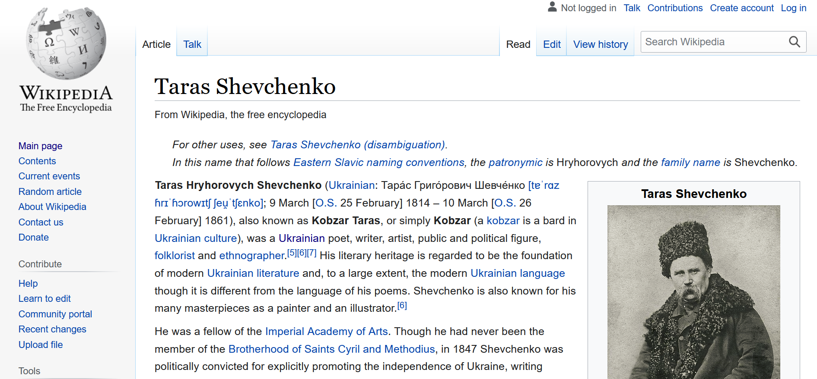
1. Рошто

Slide 21
2. дене ‘with’
🚶🚶
a) Co-participant
Тудо Ануш шӱжарже дене мӧҥгыштӧ кодеш. | (S)he is staying home with his/her little sister Anush.
Ивук ден Пӧтыр кӧ дене кутырат? | With whom are Ivuk and Pötyr talking?
Туныктышо Ануш дене идалык жап нерген кутыра. | The teacher is discussing the seasons with Anush.

Slide 22
2. дене ‘with’
🚶
b) Instrument
🚜
Ме Москошко самолёт дене огыл, поезд дене каена. | We’re going to Moscow not by plane, but by train.
Сапаевмыт ече дене кошташ йӧратат. | The Sapayevs love to ski (lit. walk with skis).
Ручка дене возем. | I’m writing with a pen.

Slide 23
🌲🌳🌲🌳🌲
2. дене ‘with’
c) ‘by, along, down’
🚶
Трактор чодыра дене куралеш. | The tractor is plowing by the woods.
Урем дене каен. | (S)he walked down the street.
Таве дене Орина ден Зоя улыт. | Orina and Zoya are at the well.

Slide 24
2. дене ‘with’
🧱
d) material
🏠
кӱ дене ыштыме пӧрт | stone house
тыгыде пырня дене чоҥымо пӧрт | house made from small beams
муш дене пунымо кандыра | rope weaved from hemp

Slide 25
2. дене ‘with’
⚡
e) cause, reason
🔥
Аваже ойго дене черланен. | His/her mother fell ill from grief.
Шыде дене ойленам. | I spoke in anger.
Лӱдмӧ дене могыржо шергылтеш. | His/her body trembles from fear.

Slide 26
2. дене ‘with’
🌧️
f) (inanimate) agent
🚶
Мланде йӱр дене мушкылтеш. | The land is washed by the rain.
Яктер леве мардеж дене лӱшкалтеш | The pine forest is swaying in the warm breeze.
Аважын саҥгаже куптыр дене шӱдышлалтын. | His/her mother’s forehead was covered with wrinkles.

Slide 27
2. дене ‘with’
g) Subject matter
📖
⚗️
зоологий дене учебник | zoology textbook
антропологий дене специалист | anthropology specialist
марий йылме дене урок | Mari language class

Slide 28
2. дене ‘with’
h) quantity
🚚🚚🚚🚚🚚🚚🚚🚚🚚🚚🚚🚚🚚🚚🚚🚚🚚🚚🚚🚚
Нуно шӱдӧ дене шорыкым тӱредыныт. | They sheared sheep by the hundreds.
Ведра дене йӱр кышкалеш. | It’s raining cats and dogs (lit. by the bucket).
Шӱвыр почеш мужыр дене куштат. | People dance to the bagpipes in pairs.

Slide 29
2. дене ‘with’
i) temporal
📅📅📅📅📅📅📅📅📅📅📅📅📅📅📅📅📅📅📅📅📅
Икте коло ий дене ик олмышто пашам ышта, весе кок тылзымат ок шукто, куржеш. | Some people work in one place for twenty years, others don’t even make it a month before they run off.
Пашам ыштыше-влак пашадарым ятыр тылзе дене налын огытыл. | Workers have not received their salaries for months.
Кече лекме дене чыла чонан помыжалтеш. | Everything alive awakens at sunrise.

Slide 30
2. дене ‘with’
j) government
🤷
Шочмо кечет дене саламлем. | I wish you a happy birthday.
Нуно футбол дене модыт. | They are playing football.
Мый тидын дене келшем. | I agree with this.

Slide 31
2. дене ‘with’
‘You and I’
Кунам ме тый денет вашлийына? | When will we (you and I) meet?
Те акат дене кушто иледа? | Where do you and your sister live?

Slide 32
3. Auxiliary constructions
а) кудалташ (-ем) ‘to throw, to cast’
🤷
Йолташем мыскарамлан сырен кудалтыш. | My friend got angry over my joke.
Маскам ужын, кеч-кӧ лӱдын кудалта. | Anyone will get scared when faced with a bear.
Алло! Таче пашашке толын ом керт: черланен кудалтышым. | Hello! I can’t come to work today, I’ve fallen ill.

Slide 33
3. Auxiliary constructions
b) кышкаш (-ем) ‘to throw, to cast’
🤷
Эргым, мом адак ыштен кышкенат? Адак мыйым школ директор деке ӱжыктат. | Son, what did you do now? I’m being called to the principal again.
Ковам пеш поро – н’игӧм вурсен кышкен ок керт. | My grandmother is very kind; she can’t scold anybody.
Иванов ончыч ойлен кышка, вара шона. | Ivanov speaks first and thinks later.

Slide 34
3. Auxiliary constructions
c) шуаш (-эм) ‘to throw, to cast’
🤷
Сакар – сай сонарзе: эртышын лу урым лӱен шуэн. | Sakar is a good hunter: he shot ten squirrels the last time.
Ӧрымӧ дене книгамат кидем гыч волтен шуышым. | I even dropped my book in my surprise.
Пальтоэтым кудаш шуо да вашкерак ӱстелтӧрыш шич! | Take off your coat and sit down at the table!

Slide 35
Text

Slide 36
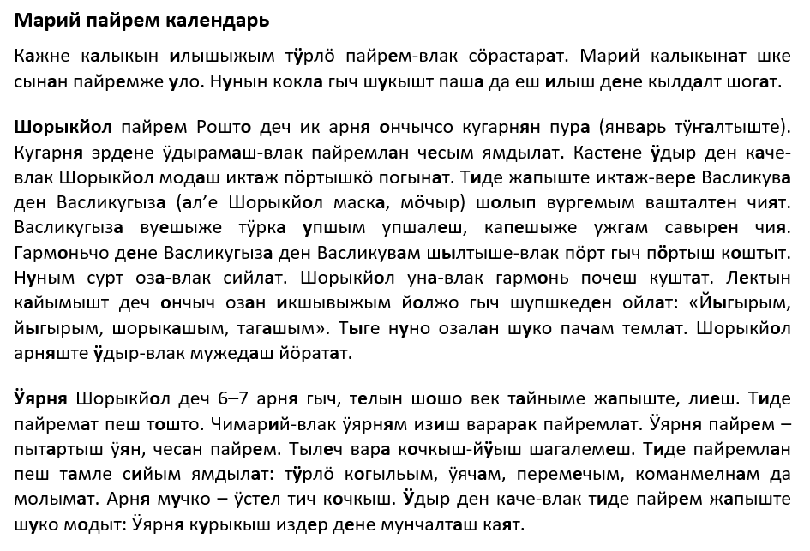

Slide 37
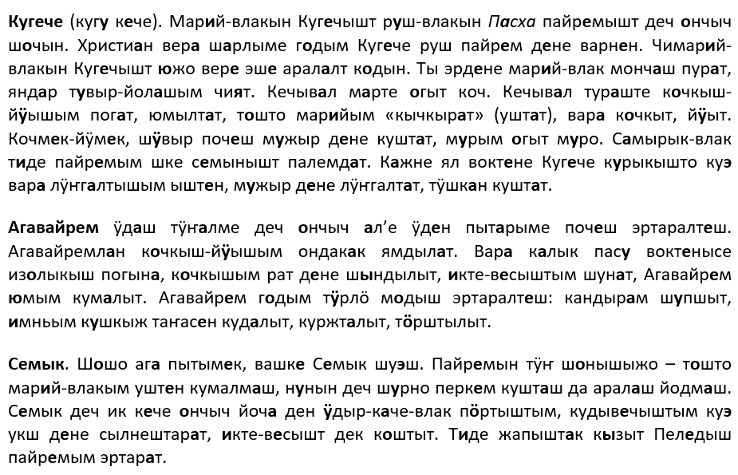

Slide 38
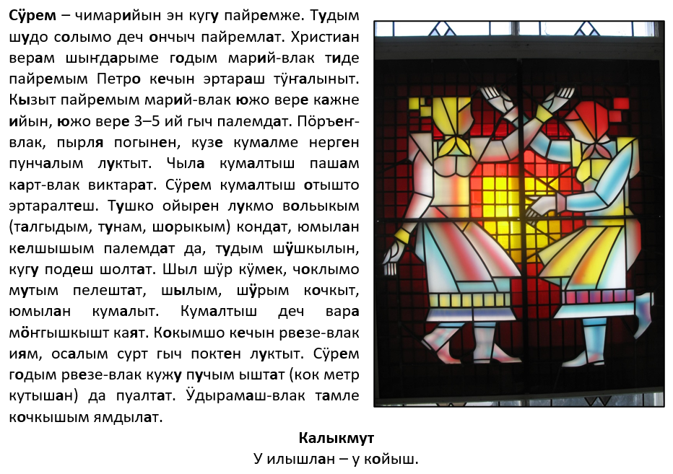

Slide 39
Exercises

Slide 40
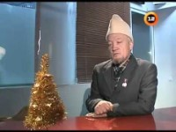
15.
www.youtube.com/watch?v=7-BdDFB6aYo

Slide 41
